Slide 1
Творчий шлях володимира свідзинського

Slide 2
В. свідзинський
Перша збірка поезії В.Свідзинського «Ліричні поезії» датована 1922 р.

Slide 3
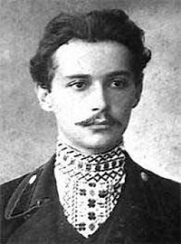
В. свідзинський
Як поет він сформувався якось потаємно писав небагато, друкувався ще менше. Натомість ретроспективно він постає у своїй творчості дуже вимогливим до себе, винятково стабільним і цілковито відчуженим від сучасного йому літературного побуту. Така позиція, проте, прирікала його на недоброзичливість критики, а це, в свою чергу, унеможливлювало вихід до читачів, бо критика в радянській літературі певною мірою перебирала функції цензури. Перший, як зазначає І.Дзюба, побачив у ній камерність, суто інтимну поезію та переробки народних пісень і загалом висловив невдоволення відірваністю автора-«мрійника» від громадського життя. Другий також відзначив вузькість тематики і відсутність громадянських мотивів, але водночас сказав прихильне слово про щирість цієї лірики.

Slide 4
В. свідзинський
Наступна книжка В.Свідзинського «Вересень», що вийшла 1927 року, дістала в пресі різко негативну оцінку. Відомий і авторитетний тоді критик Яків Савченко вважав В.Свідзинського поетом, який спізнився на багато років: «Я не хочу вгадувати, на скільки саме років запізнився прийти в літературу Свідзинський, але ясно, що його творчість, світовідчування й світогляд — цілковито поза нашою добою.»

Slide 5
В. свідзинський
Останнім публічним звітом поета перед сучасниками стала збірка 1940 р. «Поезії», видана у Львові стараннями Ю.Яновського і за його редакцією. Із віршів, які В.Свідзинський запропонував до збірки, 43 були повернені автору, десятки залишилися поза збіркою. Вірші поета, які не ввійшли до збірки «Поезії», а мали скласти наступну — «Медобір», були широко відомі харківським поетам. Проте у полум'ї війни згоріли майже всі рукописи поета. Жодної поезії 1941 року до нас не дійшло. Лише 96 поезій В.Свідзинського вивіз в еміграцію поет Олекса Веретенченко, які й видав з додатком інших віршів окремою збіркою під авторською назвою «Медобір» 1975 року. 1961 року видано збірочку вибраних поезій Свідзинського в Едмонтоні Яром Славутичем. Це внесок української еміграції у збереження спадщини поета, якого режим намагався ліквідувати в усіх розуміннях.

Slide 6
В. свідзинський
Щоправда, і в Україні, всупереч усьому, таки з'являється видання творів В.Свідзинського. Так, видавництво «Радянський письменник» 1986 року здійснило видання «Поезії» В Свідзинського. Бракувало лише першої збірки «Ліричні поезії» (1922 р.). Тривалі пошуки поетичної книжки були безрезультатними. Коли видання 1986 року було вже у верстці, вдалося натрапити на слід одного-єдиного примірника «Ліричних поезій» В.Свідзинського. власником збірки був харківський письменник Андрій Чернишов. Проте настійні благання упорядника В.Яременка і обіцянка редакції компенсувати передачу примірника виданням якогось твору А.Чернишова не вмовили (з якихось невідомих причин) власника надати збірку для вміщення її у виданні «Бібліотека поета». Але два вірші Свідзинського, «Вітер» і «Темна», Чернишов все ж таки надіслав. Ними і була представлена у виданні 1986 р. перша збірка поета.

Slide 7
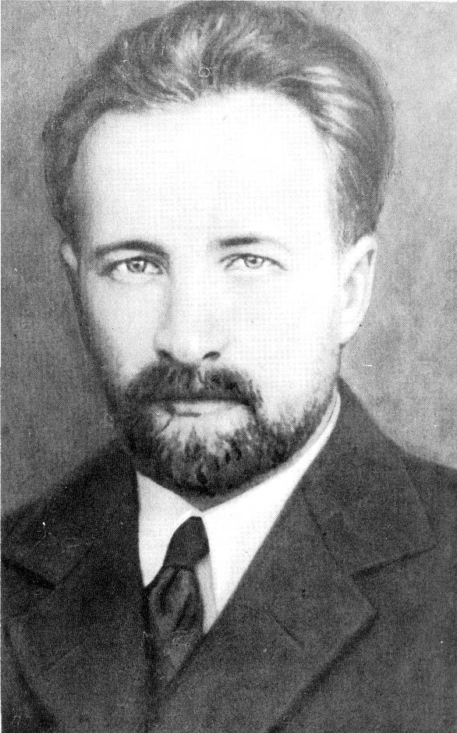
В. свідзинський
Свій архів А. Ф. Чернишов заповів музею М.Коцюбинського у Чернігові. Директор музею Ю. Р. Коцюбинський особисто перевіз архів покійного до Чернігова. Наукові співробітники відібрали матеріали, що відповідали тематиці і профілю музею, а решту відправили до Харкова. Серед залишених у музеї матеріалів і знайшовся примірник «Ліричних поезії» В.Свідзинського. повний текст цієї збірки було надруковано в журналі «Дніпро» за 1996 рік. Єдину рецензію на це видання написав у Києві Леонід Череватенко і надрукував її у журналі «Україна».

Slide 8
Сучасність уже почала виявляти чималий інтерес до Свідзинського, i можна сподіватися, що незабаром він посяде належне місце серед ряду видатних письменників української літератури ХХ ст. Зокрема, перші кроки зроблено: журналом «Київ», Лігою меценатів та видавництвом «Дніпро» 2000 року засновано Всеукраїнську літературну премію імені Володимира Свідзинського, видані восени 2004 року «Твори: у двох томах» вже встигли взяти перше місце у номінації «Хрестоматія. Українська та зарубіжна художня класика» Всеукраїнського рейтингу «Книжка року 2004» серед Лідерів осені.

